Slide 1
Thêm widget vào ứng dụng web
Bài 5
Notes:
Updated July 19, 2019
Updated entire slide deck to 16x9 format

Slide 2
Các chủ đề được đề cập
Widget có sẵn
Thêm một widget vào ứng dụng web
Tạo và định cấu hình một widget
Thêm và xác định vị trí một widget

Slide 3

Hiểu về các widget
widget và chế độ xem
MapView
SceneView

Slide 4
Hiểu về các widget
Các widget tham chiếu đến các dịch vụ
Dịch vụ in ấn
Portal
Dịch vụ định vị

Slide 5
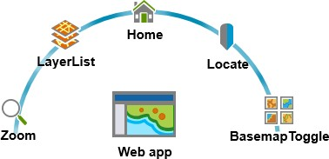
Triển khai một widget

Slide 6
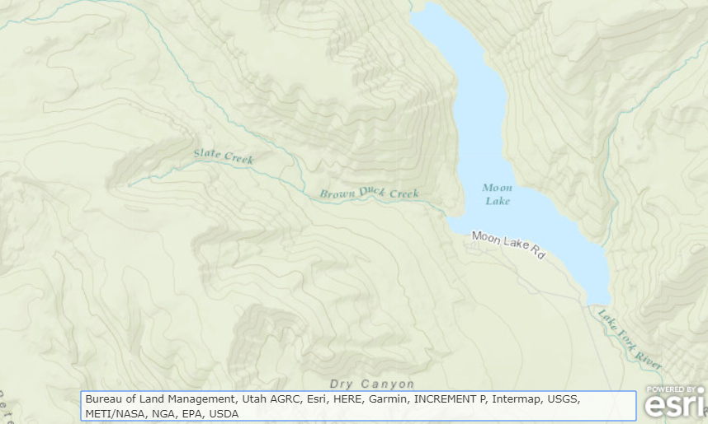

Chọn một widget
Tình huống 1: Trích dẫn nội dung của bản đồ
Bạn sẽ triển khai tiện ích nào?

Slide 7
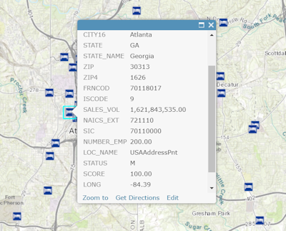
Chọn một widget
Tình huống 2: Hiển thị thông tin đối tượng
Bạn sẽ triển khai widget nào?

Slide 8
Chọn một widget
Tình huống 3: Thay đổi bản đồ nền
Bạn sẽ triển khai widget nào?

Slide 9
Thêm widget vào ứng dụng web ArcGIS
require([
"esri/Map",
"esri/views/MapView",
"esri/widgets/MyWidget"
], function(
Map, MapView, MyWidget
) { …
2
var myWidget = new MyWidget({
view: view,
…
});
3
1
view.ui.add(myWidget, {
position: "bottom-left"
});
4

Slide 10
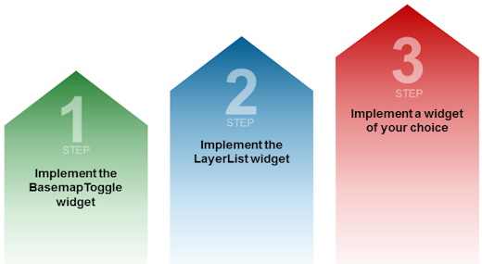
Bài tập
Thêm tiện ích cho phép người dùng chuyển đổi giữa các bản đồ nền
Thêm tiện ích để hiển thị danh sách các lớp được liên kết với bản đồ
Triển khai một tiện ích mà bạn chọn từ tài liệu API Reference

Slide 12
<script src="https://cdn.jsdelivr.net/npm/bootstrap@5.2.0/dist/js/bootstrap.bundle.min.js" integrity="sha384-A3rJD856KowSb7dwlZdYEkO39Gagi7vIsF0jrRAoQmDKKtQBHUuLZ9AsSv4jD4Xa" crossorigin="anonymous"></script>
<link href="https://cdn.jsdelivr.net/npm/bootstrap@5.2.0/dist/css/bootstrap.min.css" rel="stylesheet" integrity="sha384-gH2yIJqKdNHPEq0n4Mqa/HGKIhSkIHeL5AyhkYV8i59U5AR6csBvApHHNl/vI1Bx" crossorigin="anonymous">

